Slide 1
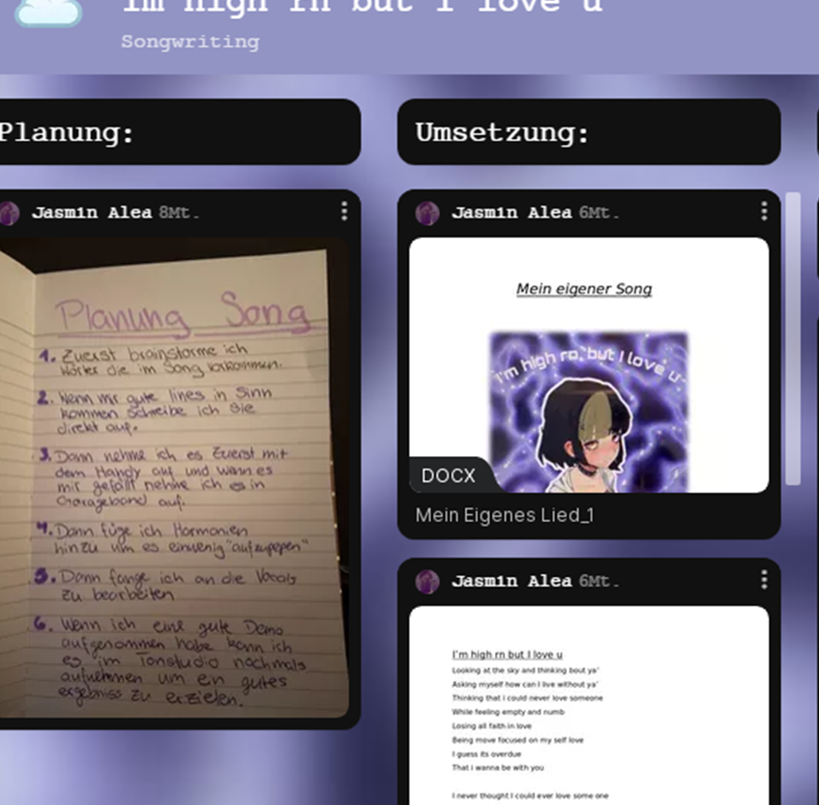
VA = Vertiefungsarbeit in eigenes Projekt

Slide 2
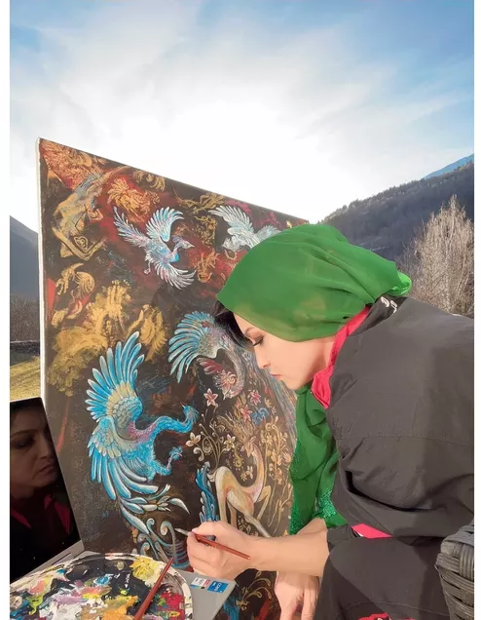
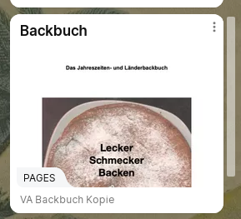
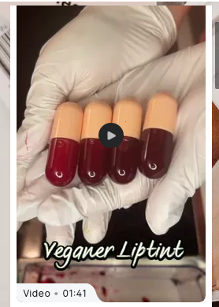
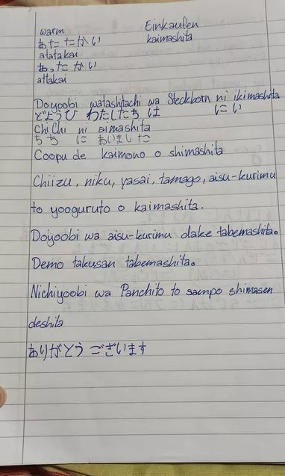

Slide 3
VA: Ablauf
Projektarbeit verstehen (Dossier)
eigenes Thema finden
Konzept ausfüllen
mit Projekt beginnen (je nachdem, was es ist)
Projekt dokumentieren
2 Gespräche mit Begleitperson protokollieren
15. Dezember: Projekt abgeben
Februar 24: Projekt der Klasse vorstellen/ Prüfungsgespräch dazu

Slide 4
Ziel
egal ob Sie Klavierspielen lernen oder Japanisch, ein Bild malen, einen Event organisieren oder was immer:
Sie haben am Schluss ein "Produkt"
Sie dokumentieren es (mit Film, Fotos, Text)
Sie wählen etwas, woran Sie Freude haben!
Sie bekommen Zeit dafür im Unterricht
Es ist ein Teil der Abschlussnote: Gelegenheit packen!

